Slide 1
Estatística Criminal do Feminicídio nas Unidades da Federação
Carolyne Santos de Oliveira

Slide 2
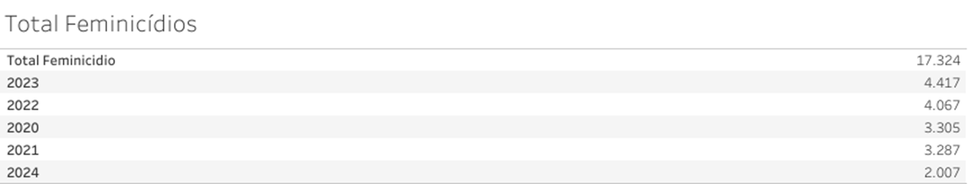
Introdução
O feminicídio é o assassinato de uma mulher em razão do gênero, frequentemente associado à violência doméstica, discriminação ou desigualdade de gênero. Este estudo busca analisar a evolução do feminicídio nas unidades federativas brasileiras de 2020 a 2024, comparando os números com os homicídios femininos e destacando a porcentagem de feminicídios em relação ao total de homicídios. O objetivo é revelar a gravidade desse crime e seu impacto no contexto da violência de gênero no Brasil.

Slide 3
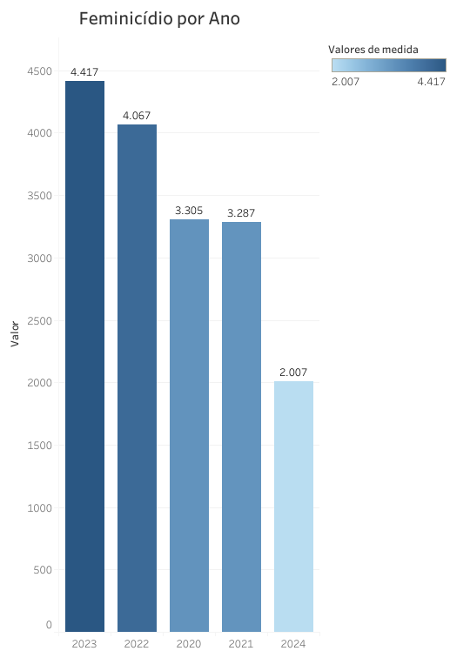
O ano com maior incidência de feminicídios na base de dados é 2023, com um total de 4.417 crimes registrados. No entanto, ao analisarmos os dados de 2024, observamos que estão incompletos, refletindo apenas o primeiro semestre do ano. Um aspecto interessante é a redução dos feminicídios durante o período da pandemia de COVID-19. Esse fenômeno pode ser atribuído a diversos fatores, como a subnotificação dos crimes, mudanças no padrão de violência doméstica devido às medidas de isolamento social, ou dificuldades no acesso a mecanismos de denúncia.

Slide 4
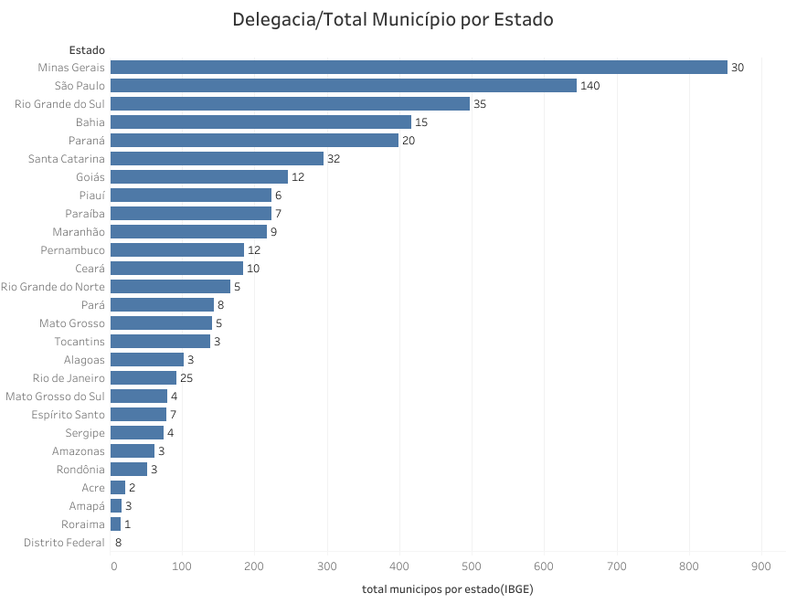
Embora São Paulo tenha a maior quantidade de delegacias especializadas, o fato de Minas Gerais ter o maior número de municípios pode indicar desafios maiores no acesso a serviços de proteção e investigação em áreas mais remotas.

Slide 5
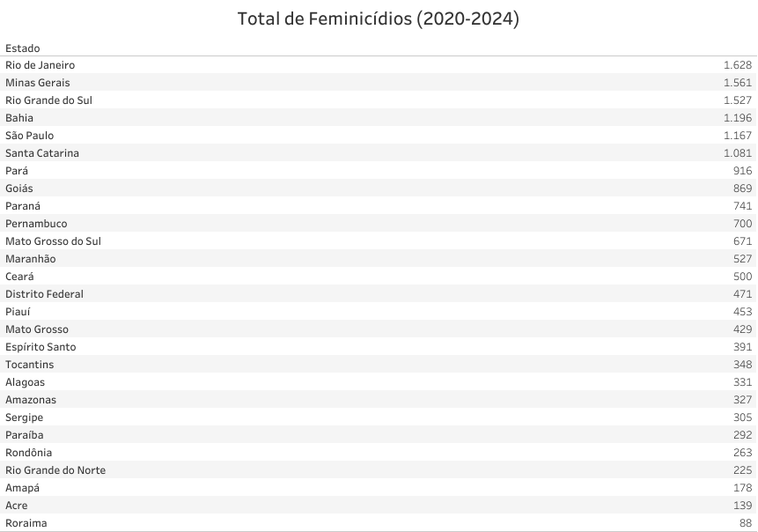
O Rio de Janeiro, conhecido por seus altos índices de violência, também lidera em feminicídios. Isso ressalta a necessidade urgente de políticas públicas voltadas à prevenção e proteção das mulheres em regiões urbanas complexas.

Slide 6
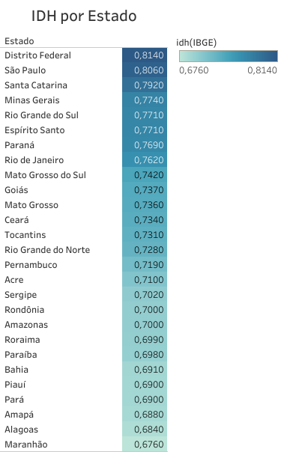
Quando analisamos o Índice de Desenvolvimento Humano (IDH) dos estados, observamos que aqueles com melhores indicadores de desenvolvimento humano — conforme dados do IBGE — também estão entre os que registram os maiores números de feminicídios. Isso sugere que o IDH elevado, que normalmente indica melhor qualidade de vida e acesso a serviços, não é um fator determinante para a redução dos feminicídios, evidenciando que a violência de gênero persiste independentemente do desenvolvimento socioeconômico da região

Slide 7
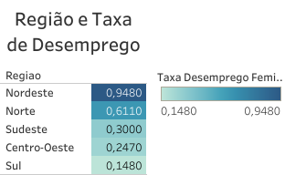
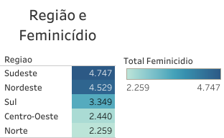
Analisando a relação entre a taxa de desemprego e a taxa de feminicídios, percebemos que as regiões com os maiores índices de desemprego, como o Nordeste e o Norte, aparecem apenas em segundo e último lugar, respectivamente, na tabela de feminicídios. Isso sugere que a taxa de empregabilidade feminina não está diretamente ligada ao número de feminicídios. No entanto, o desemprego pode desempenhar um papel crucial quando falamos da independência econômica das mulheres, especialmente aquelas vítimas de crimes passionais. A falta de autonomia financeira pode dificultar a saída de relacionamentos abusivos, o que, indiretamente, pode contribuir para a perpetuação da violência de gênero.

Slide 8
Conclusão
Esta análise evidenciou o crescimento preocupante do feminicídio no Brasil entre 2020 e 2024, com destaque para estados como Rio de Janeiro e São Paulo. Apesar dos avanços em políticas de combate à violência de gênero, como a criação de mais delegacias especializadas, ainda há grandes desafios a serem enfrentados, especialmente em regiões de alta vulnerabilidade. É crucial que políticas públicas sejam implementadas de forma mais equitativa e que o combate à violência de gênero seja uma prioridade contínua.
Reforçamos a importância de mais investimentos em proteção e conscientização, especialmente em áreas urbanas e rurais com altos índices de violência de gênero. Uma abordagem multifacetada é essencial para reduzir esses números e promover uma sociedade mais segura para todas as mulheres.

